Slide 1

샬롬
현대교회
어린이교회
초등부

Slide 2



Slide 3



샬롬샬롬 인사해요
옆에 있는 친구와
샬롬샬롬 인사해요
주님의 평화가 가득하길

Slide 4
나를 사랑하시는 주님
너를 사랑하시는 주님
매일 매일 우리 안에
주님의 사랑 기쁨
주님의 평화가 가득하길

Slide 5
주님 안에 숨겨진
보물 찾기 해봐요
가장 귀한 보물인
영원한 생명 찾아요

Slide 6
믿는 자는 누구나
하늘 나라 가지요
죽음 권세 이기고
영원토록 살 수 있지요

Slide 7
그대는 찾았나요
그 귀한 보물을
십자가 안에 있는
놀라운 보물을

Slide 8
모두에게 자랑해요
그 귀한 보물을
십자가 안에 있는
그 보물을

Slide 9
예수 부활하셨다
죽음을 이기셨네
기쁨의 노래를 해요
예수 부활하셨다
우리를 구원하신
예수님 이름 찬양해

Slide 10
예수 부활하셨다
어둠을 이기셨네
기쁨의 노래를 해요
예수 부활하셨다
사망 권세 이기신
예수님 높여 찬양해

Slide 11
언제나 주님
내 곁에 함께 하시죠
다시 사신 주의 이름 찬양
예수님을 찬양

Slide 12
예수 부활하셨다
죽음을 이기셨네
기쁨의 노래를 해요
예수 부활하셨다
우리를 구원하신
예수님 이름 찬양해

Slide 13
예수 부활하셨다
어둠을 이기셨네
기쁨의 노래를 해요
예수 부활하셨다
사망 권세 이기신
예수님 높여 찬양해

Slide 14
언제나 주님
내 곁에 함께 하시죠
다시 사신 주의 이름 찬양
예수님을 찬양

Slide 15
연약하고 허물 많은
나를 불러주시고
내게 오라 말씀하시는 분
나의 예수님

Slide 16
아픔 많고 상처 많은 나를
안아 주시고
사랑한다 말씀하시는 분
나의 예수님

Slide 17
지금 이 시간 예배합니다
지금 이 시간 찬양합니다
보혈 의지하며 나아가네
하나님 들리시죠
나의 사랑의 고백

Slide 18
2022년 5월 1일 어린이 예배
오늘은 어린이 주일입니다

Slide 19

사도신경
전능하사 천지를 만드신
하나님 아버지를 내가 믿사오며,
그 외아들 우리 주
예수 그리스도를 믿사오니,

Slide 20
사도신경
이는 성령으로 잉태하사
동정녀 마리아에게 나시고,
본디오 빌라도에게 고난을 받으사,
십자가에 못박혀 죽으시고,
장사한 지 사흘 만에 죽은 자
가운데서 다시 살아나시며,

Slide 21
사도신경
하늘에 오르사,
전능하신 하나님 우편에 앉아
계시다가, 저리로서 산 자와
죽은 자를 심판하러 오시리라.

Slide 22
사도신경
성령을 믿사오며, 거룩한 공회와,
성도가 서로 교통하는 것과,
죄를 사하여 주시는 것과,
몸이 다시 사는 것과,
영원히 사는 것을 믿사옵나이다.
아멘

Slide 23
예수 부활하셨다
죽음을 이기셨네
기쁨의 노래를 해요
예수 부활하셨다
우리를 구원하신
예수님 이름 찬양해

Slide 24
예수 부활하셨다
어둠을 이기셨네
기쁨의 노래를 해요
예수 부활하셨다
사망 권세 이기신
예수님 높여 찬양해

Slide 25
언제나 주님
내 곁에 함께 하시죠
다시 사신 주의 이름 찬양
예수님을 찬양

Slide 26

대표기도
문성윤 어린이

Slide 27

성경봉독
에베소서
1장 23절

Slide 28

성경봉독- 에베소서 1장23절
교회는 예수님의 몸이에요

Slide 29
교회는 예수님의
몸이에요
설교
박행신 목사님

Slide 30
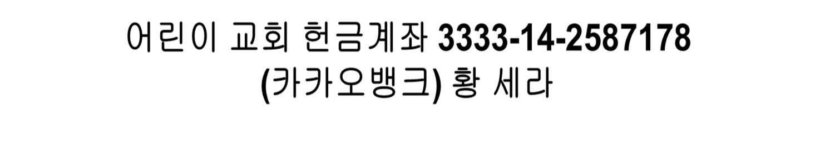
연약하고 허물 많은
나를 불러주시고
내게 오라 말씀하시는 분
나의 예수님

Slide 31
아픔 많고 상처 많은 나를
안아 주시고
사랑한다 말씀하시는 분
나의 예수님

Slide 32
지금 이 시간 예배합니다
지금 이 시간 찬양합니다
보혈 의지하며 나아가네
하나님 들리시죠
나의 사랑의 고백

Slide 33
헌금기도
박시원 어린이

Slide 34


Slide 35
광 고
어린이 여러분을 축복하고 사랑합니다.
2. 예배 후 교회 뒷마당에서 야외 활동 진행됩니다.
3. 5월 생일 맞은 친구들과 선생님을 축복합니다.
4. 다음주 예배위원은 사회 이수진 선생님, 대표기도 최민서 어린이, 헌금기도 이정원 어린이 입니다.
Notes:
마우스 오른쪽 클릭 후 텍스트편집(문자열추가) 버튼 누른후 텍스트 삽입 바랍니다

Slide 36

생일을 축하합니다!
이예준(5/3), 안지후(5/16), 김태호(5/22),
장서원(5/22), 송예권(5/22), 송은권(5/22),
김여련(5/28)
주용숙 선생님(5/20)

Slide 37
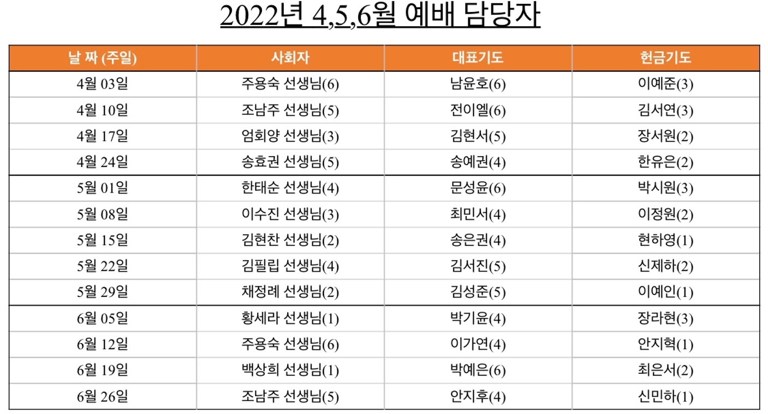
4월, 5월, 6월 예배 위원
종려주일 성만찬 통합 예배

Slide 38
주기도문
하늘에 계신 우리 아버지여,
이름이 거룩히 여김을 받으시오며,
나라가 임하시오며,
뜻이 하늘에서 이루어진 것같이
땅에서도 이루어 지이다.

Slide 39
주기도문
오늘 우리에게 일용할 양식을 주시옵고,
우리가 우리에게 죄 지은 자를
사하여 준 것같이
우리 죄를 사하여 주시옵고,

Slide 40
주기도문
우리를 시험에 들게 하지 마시옵고,
다만 악에서 구하시옵소서.
나라와 권세와 영광이 아버지께
영원히 있사옵나이다. 아멘.

Slide 41

현대교회
어린이교회
초등부
한 주간
배운 말씀대로
승리하고
다음 주일에
만나요
하나님께
영광을~

